Slide 1


L’Essentiel Client
Présentation

Slide 2
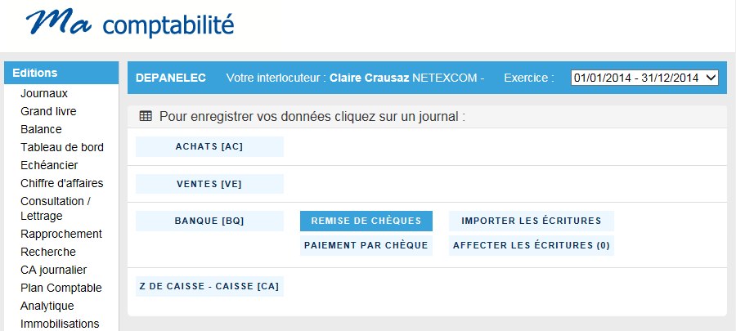


Sous le
contrôle du
cabinet
Accès en
temps réel aux informations
Logiciel aux
couleurs du
cabinet

Slide 3
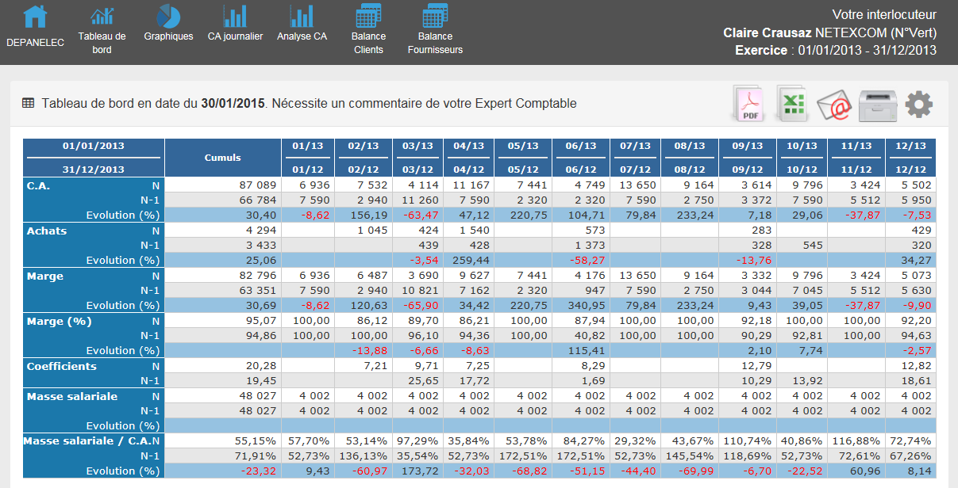
Mois après
Mois
Comparaison
N / N-1
Flash instantané
pour suivre l'évolution de l'activité
Chiffre
D’Affaires
Masse
salariale
Achats
Marge
Coefficients

Slide 4
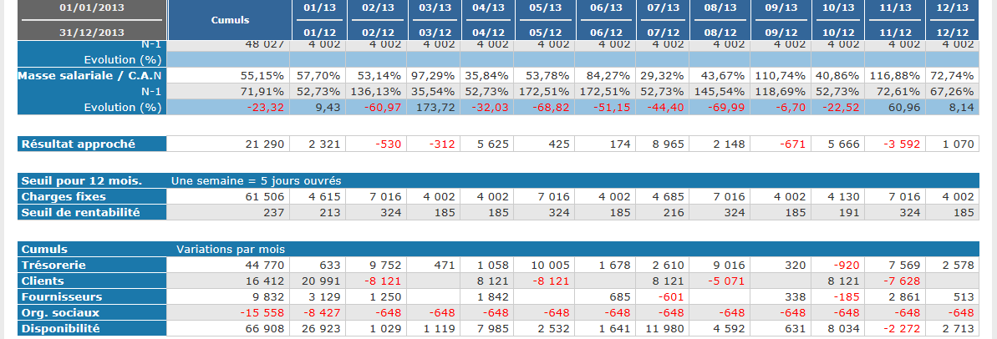
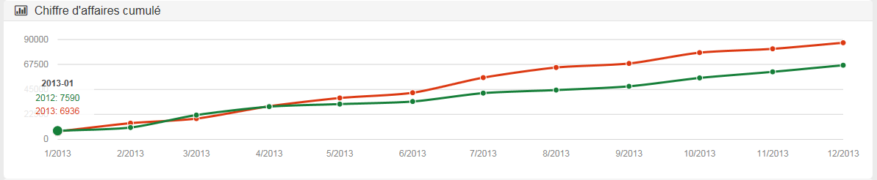
Evolution du
Résultat Brut
Seuil de
rentabilité
Cumuls : trésorerie, clients, fournisseurs, organismes sociaux, et disponibilité

Slide 5
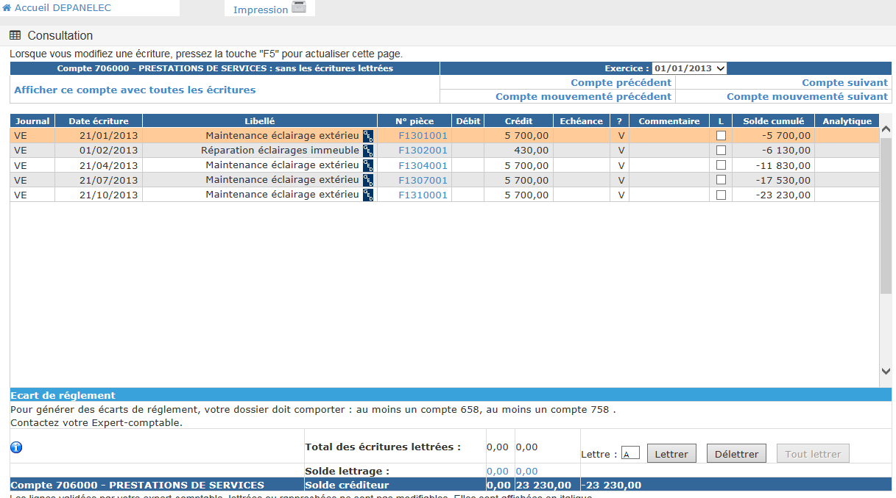
Accès direct aux
comptes, aux écritures
et aux fichiers PDF

Slide 6
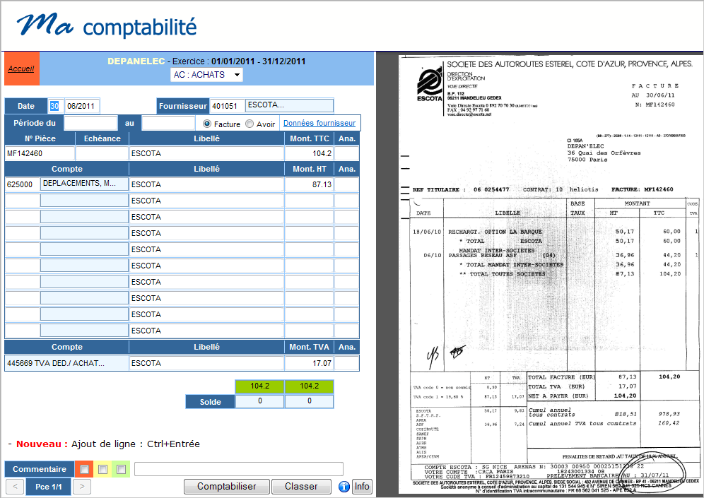
Le système de reconnaissance
de caractères et de Lecture Automatique de Documents analyse les fichiers transmis et propose la pièce
comptable pré-remplie
Si les factures sont numérisées
La reconnaissance et
l'apprentissage sont automatiques
Vous ne perdez pas de temps
Pour espérer en gagner plus tard

Slide 7
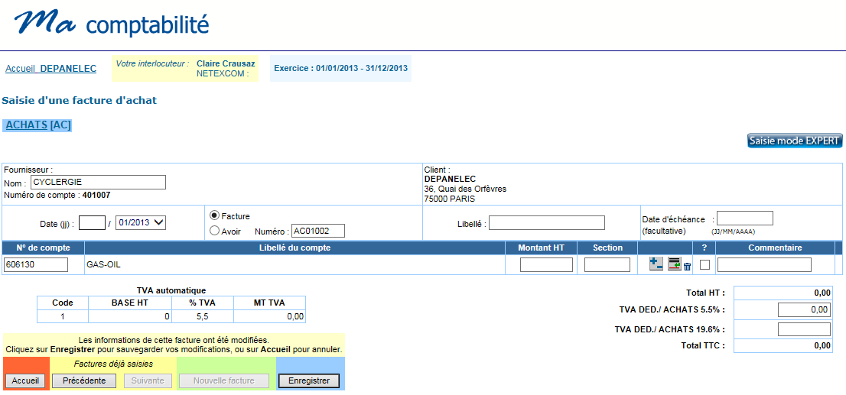
Enregistrer facilement les achats sans faire appel à des notions comptables : numéro de compte, débit, crédit...
La TVA est proposée automatiquement et peut être modifiée : arrondi, TVA mixte...

Slide 8
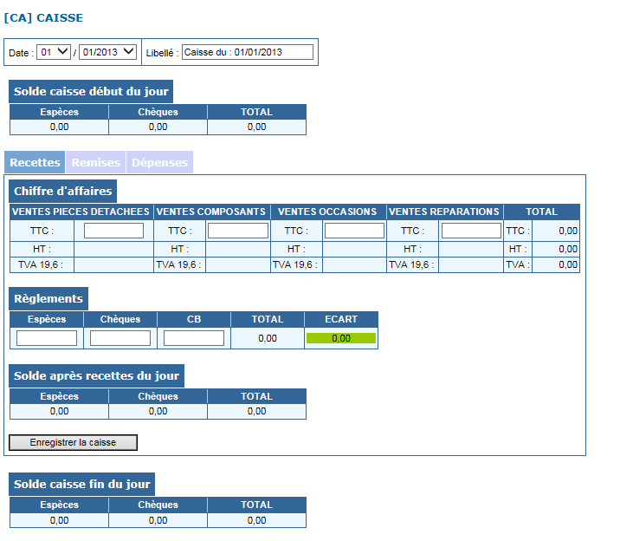
Ventilations du Z de
caisse dans le même ordre
que sur le ticket Z
Contrôle des
données saisies
Suivi du fond
de caisse
Enregistrement
des remises en banque et des dépenses

Slide 9
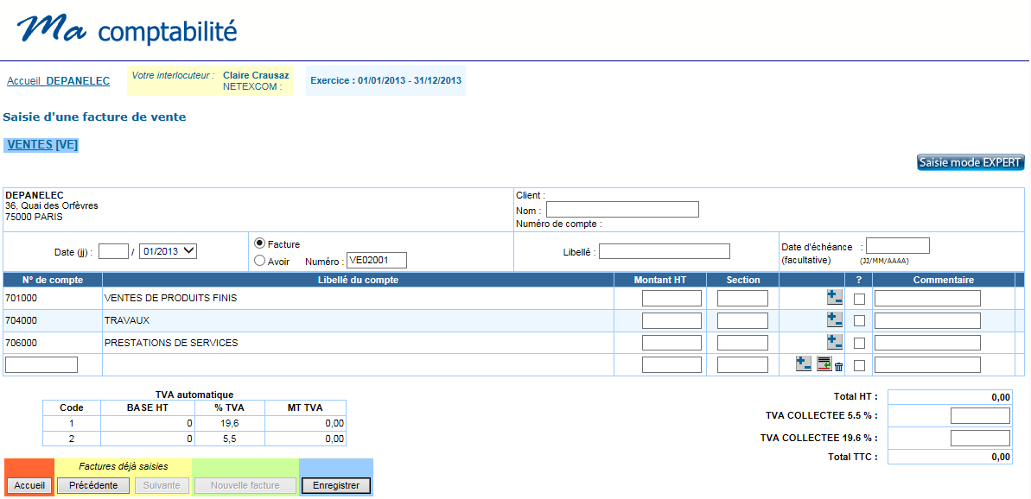
Enregistrement des
Ventes sans connaissance comptable

Slide 10

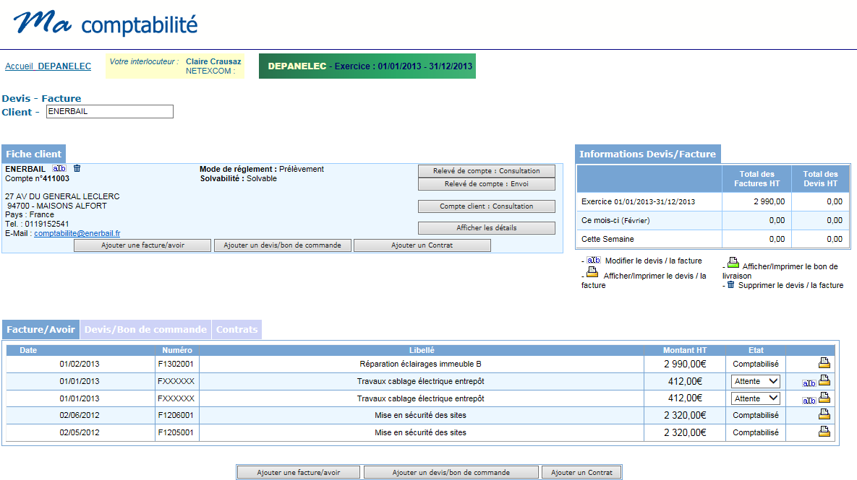
Gestion
Commerciale

Slide 11
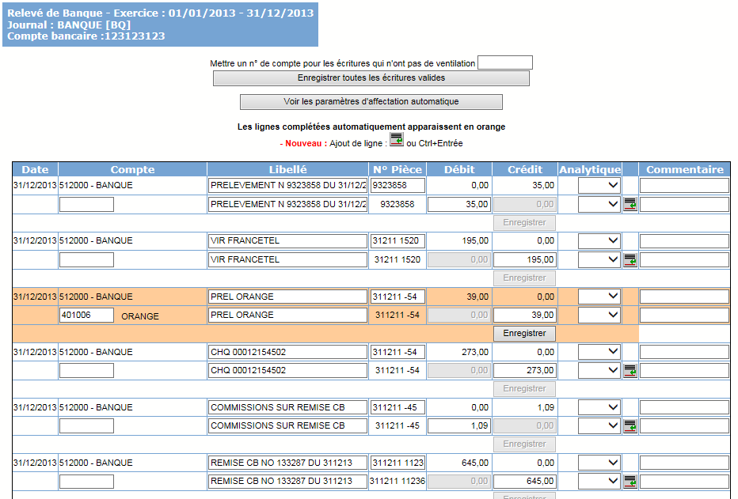
Import du
relevé bancaire
Sans coût
supplémentaire!

Slide 12
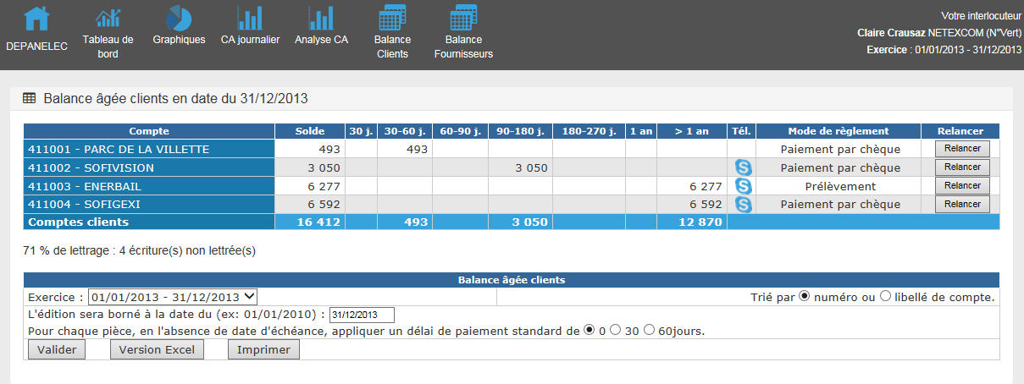
Relances clients
directement depuis la balance âgée

Slide 13
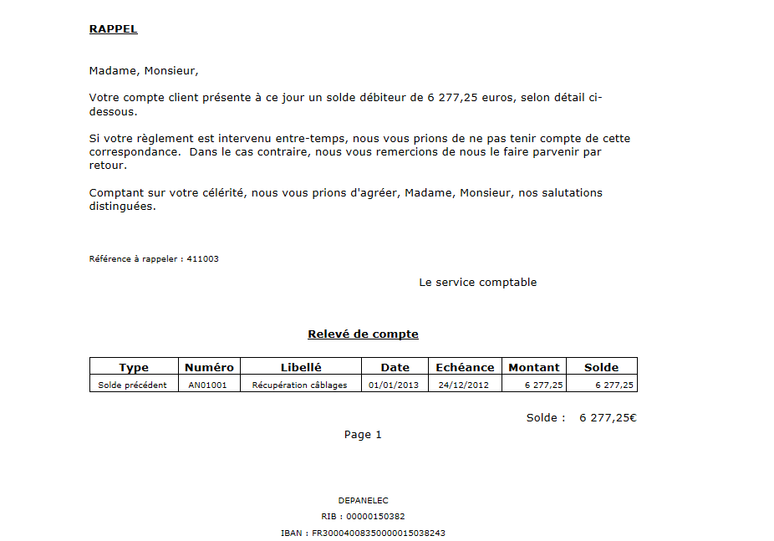
Envoi des
relances par email

Slide 14
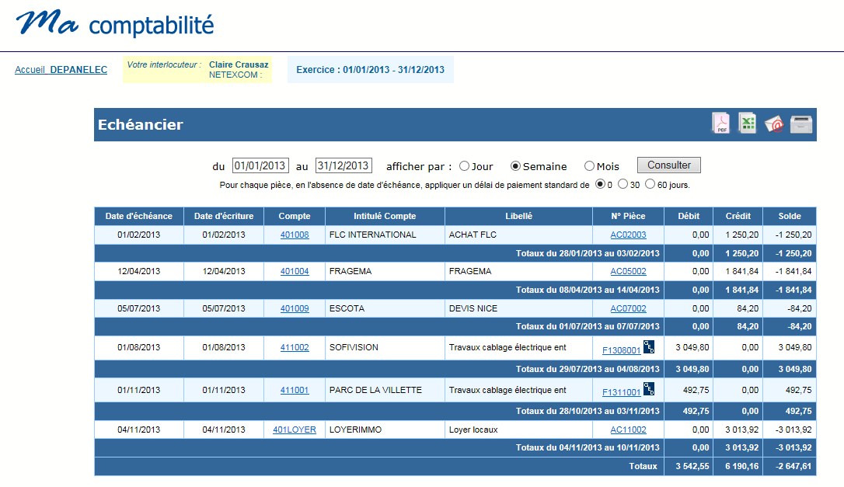
Echéancier
Clients/Fournisseurs

Slide 15
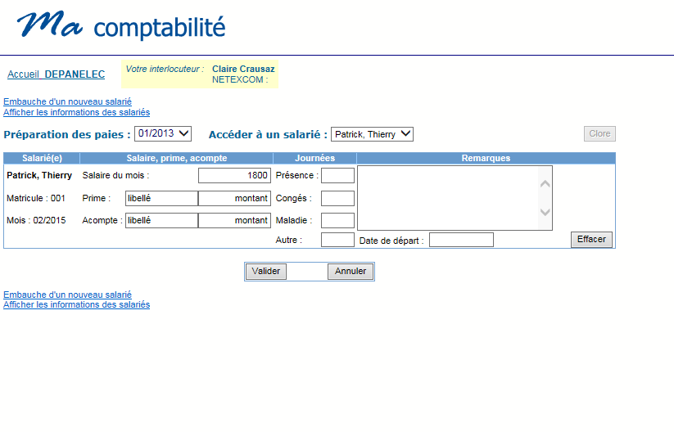
Transmission des
variables de paie

Slide 16
Accessible
24h/24
et 7 jours/7
Sans connaissance
comptable
Aucun logiciel
à installer

Slide 17
Sur PC/Mac
Tablette
Smartphone
Sécurité et
confidentialité
Simplicité
d’utilisation

